Slide 1

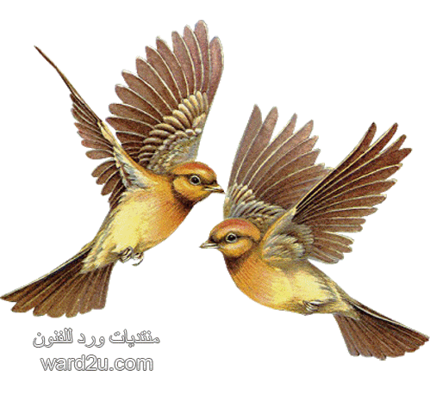
আজকের পাঠে সবাইকে স্বাগত

Slide 2


শিক্ষক পরিচিতি
শাহনাজ ফেরদৌসী জুঁই
সহকারি শিক্ষক
মাধবপুর সরকারি প্রাথমিক বিদ্যালয়
ছাতক , সুনামগঞ্জ

Slide 3


পাঠ পরিচিতি ...
শ্রেণিঃ পঞ্চম
বিষয়ঃ প্রাথমিক বিজ্ঞান
অধ্যায় চার
পাঠঃ বায়ূ
পাঠ্যাংশঃ বায়ু দূষণের কারণ ও ফলাফল
সময়ঃ ৩০ মিনিট

Slide 4

শিখন ফল
এই পাঠ শেষে শিক্ষার্থীরা...
৫.২.২ বায়ু দূষণের কারণ বলতে পারবে;
৫.৩.১ দূষিত বায়ু কিভাবে স্বাস্থ্যের জন্য ক্ষতিকর
তা বলতে পারবে।

Slide 5
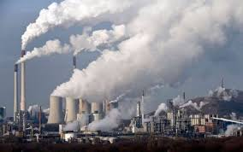
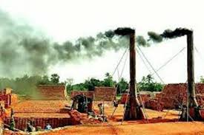
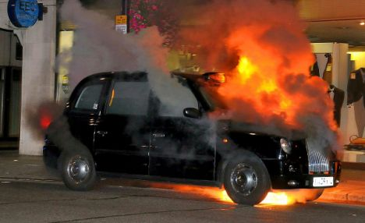
চলো কিছু ছবি দেখি
কারখানা ,ইটের ভাটা, গাড়ি পুড়ানো ইত্যাদি থেকে ধোঁয়া বেরোচ্ছে
বাতাস বা বায়ুতে
বায়ু দূষিত হচ্ছে।
ফলে কী ঘটেছে?
এ ধোঁয়া কোথায় মিশে যাচ্ছে?

Slide 6
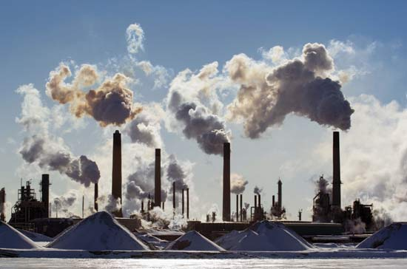
আজকের পাঠ--------
বায়ু দূষণ

Slide 7
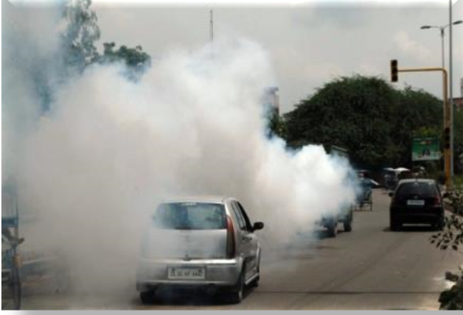
চিত্রে আমরা কি দেখতে পাচ্ছি ?
বাতাস বা বায়ু দূষণের বিভিন্ন চিত্র ।
বায়ূ দূষণ কাকে বলে ?
ধোঁয়া বা দূর্গন্ধ বায়ূতে মিশালে তাকে বায়ূ দূষণ বলে।

Slide 8
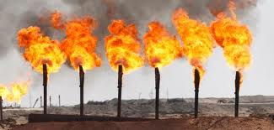
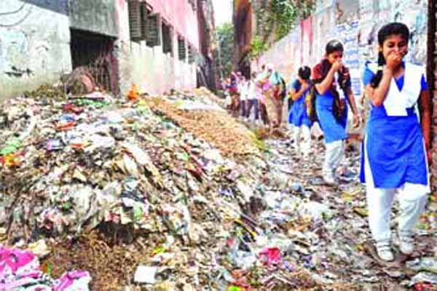
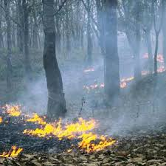
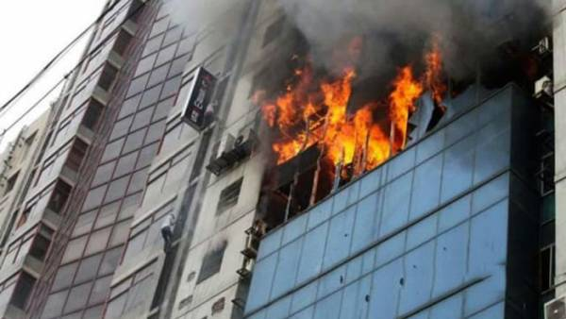
মনোযোগ দিয়ে লক্ষ্য করি
জীবাশ্ম জ্বালানি পোড়ানো
যেখানে সেখানে ময়লা আবর্জনা ফেলা
যানবাহনের ধোঁয়া
গাছ পালা পোড়ানো
মানুষের এ সব কর্মকান্ড বায়ু দুষনের বড় কারণ।
ইট পোড়ানো
আগুন লাগার ধোয়া

Slide 9
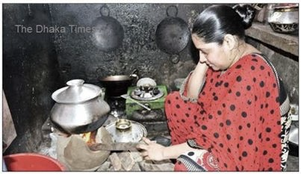
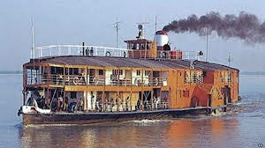
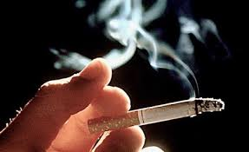
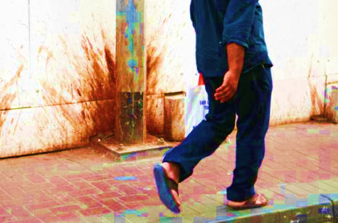
মাটির চুলার ধোঁয়া
লঞ্চের ধোঁয়া
সিগারেটের ধোঁয়া
পানের পিক
মাটির চুলায় অপর্যাপ্ত অক্সিজেনের কারণে কার্বন মনোক্সাইডের সৃষ্টি হয়। যা বায়ুকে দূষিত করে। এছাড়াও বাস, বেবীট্যাক্সি, টেম্পো, লঞ্চ এগুলোর কালো ধোঁয়ায়ও রয়েছে কার্বন মনোক্সাইড।
এছাড়াও সিগারেটের ধোঁয়া, পানের পিক, কফ, থুথু, মল-মুত্র ইত্যাদির দুর্গন্ধ বায়ুতে মিশে বায়ুকে দূষিত করে।

Slide 10
মিলিয়ে নেই
বায়ু দূষণের কারণ কি কি
বায়ু দূষণের কারণ
আবর্জনা পোড়ালে
কলকারখানা/গাড়ির কালো ধোয়ায়
জীবাশ্ম জ্বালানি পোড়ানো।
ইটের ভাটার কালো ধোয়ায়
যেখানে সেখানে ময়লা আবর্জনা ফেলা

Slide 11
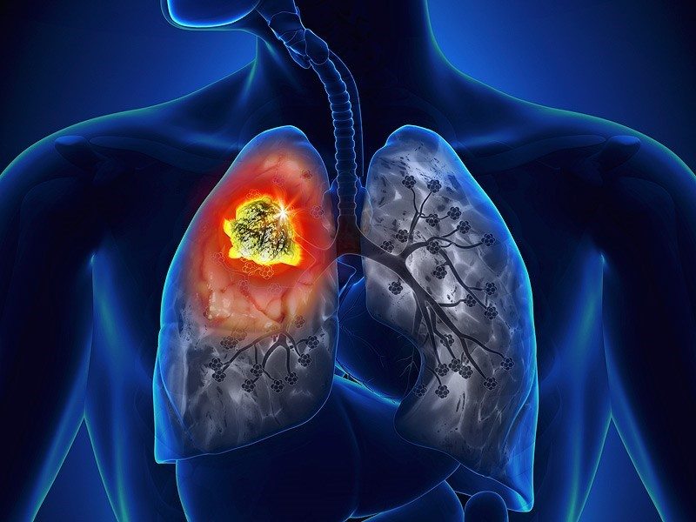
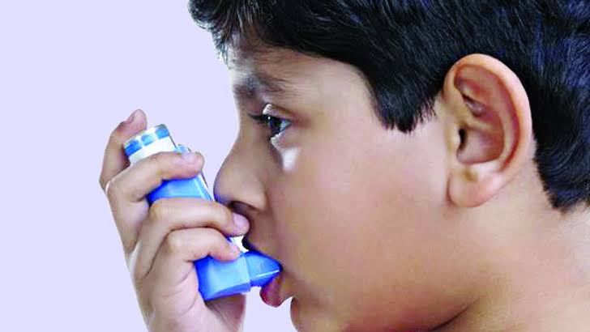
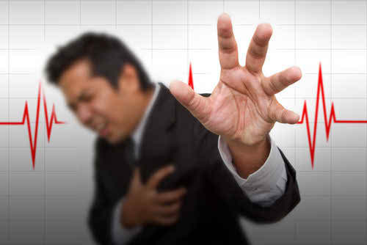
ছবিতে কী দেখা যাচ্ছে?
মানুষের জীবনে বায়ু দূষনের প্রভাব
বায়ু দূষণ মানুষের স্বাস্থ্যের জন্য ক্ষতিকর।এর ফলে মানুষ ফুসফুসে্র ক্যান্সার, শ্বাসজনীত রোগ হৃদরোগসহ বিভিন্ন রোগে আক্রান্ত হয়।

Slide 12
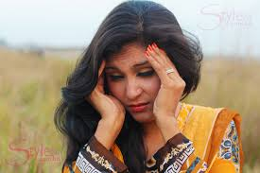
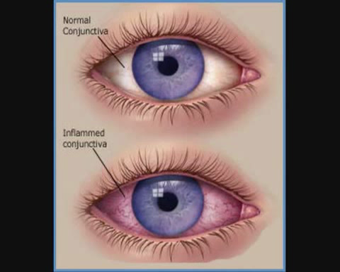
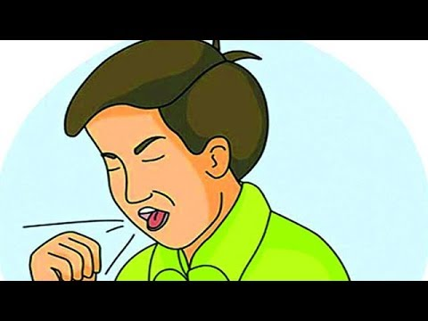
এছাড়াও আরও কিছু রোগ যেমনঃ মাথা ব্যথা, চোখের রোগ, হাঁচি, কাশি ইত্যাদি বায়ুদূষণের কারনেই সাধারণত হয়ে থাকে।

Slide 13
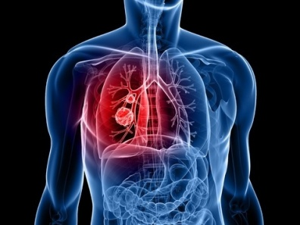
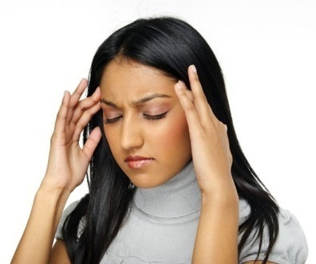
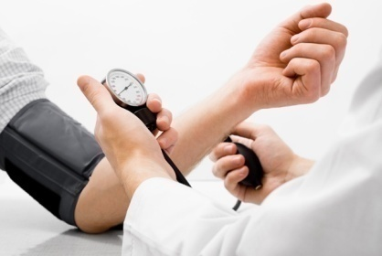
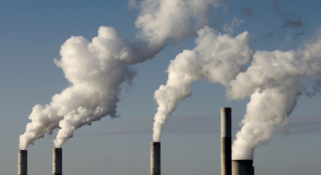
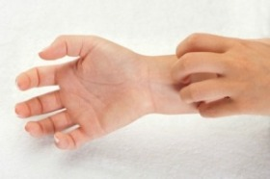
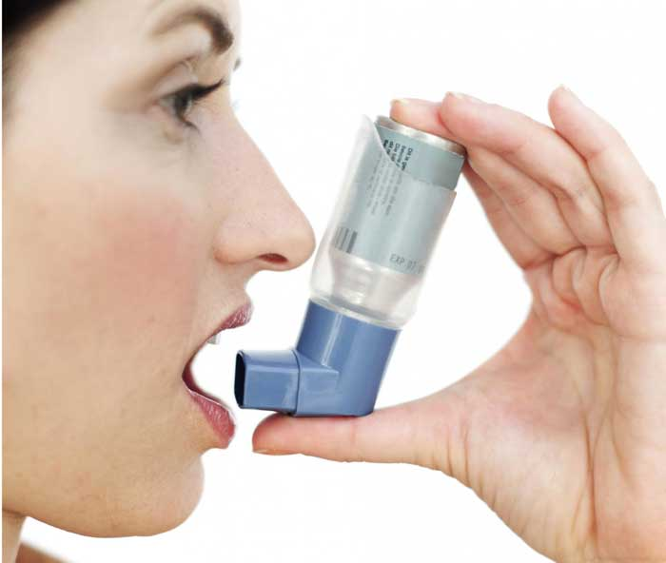
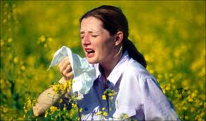
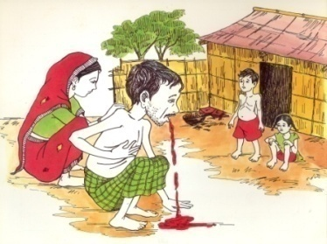
মনে করে দেখি
ফুসফুসে ক্যান্সার
মাথা ব্যথা
বায়ু দূষণের কারণে সৃষ্ট রোগ
উচ্চ রক্তচাপ
চুলকানি
হাঁপানি
সর্দি-জ্বর
যক্ষ্মা

Slide 14
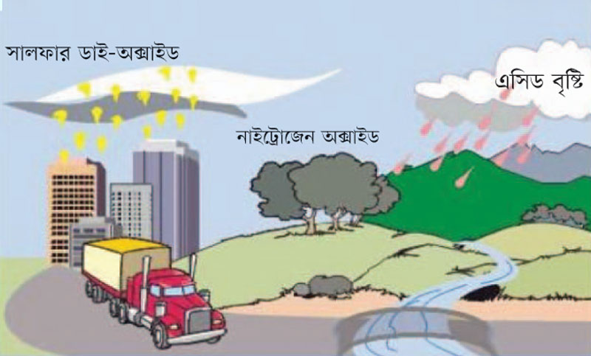
ছবিটিতে কী দেখতে পাচ্ছ?
পরিবেশের উপর বায়ু দূষনের প্রভাব
জীবাশ্ম জ্বালানি পোড়ানোর ফলে বাতাসে কার্বন ডাই অক্সাইড ও অন্যান্য ক্ষতিকর গ্যাস ছড়ায় । এই সকল গ্যাস বায়ুতে বেড়ে যাওয়ার ফলে পৃথিবীর উষ্ণতা বৃদ্ধি পাচ্ছে ও এসিড বৃষ্টি হচ্ছে ।

Slide 15
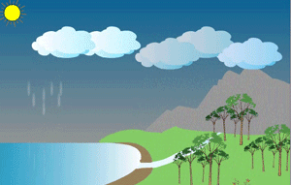
কলকারখানার ধোঁয়া থেকে সৃষ্ট বিভিন্ন গ্যাস মেঘের সাথে মিশে যাওয়ার ফলে এসিড বৃষ্টি তৈরি হয়। এসিড বৃষ্টির ফলে জীবের ক্ষতি হতে পারে বা জীব মারা যেতে পারে।

Slide 16
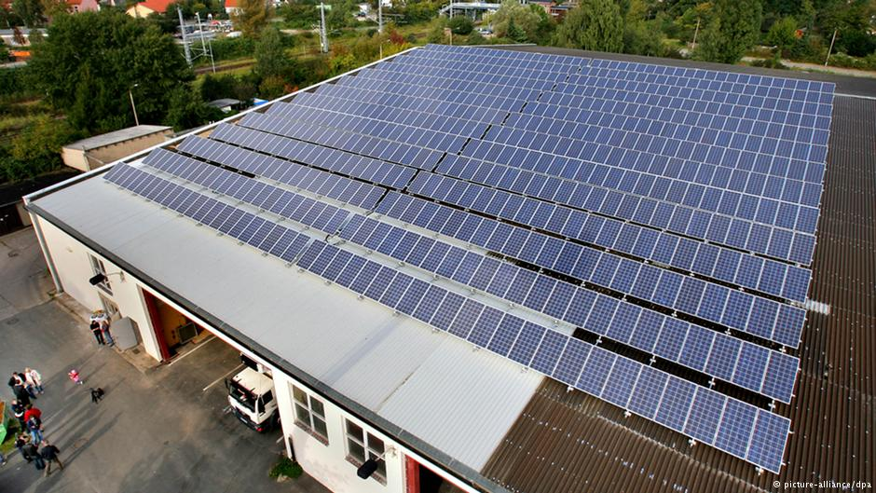
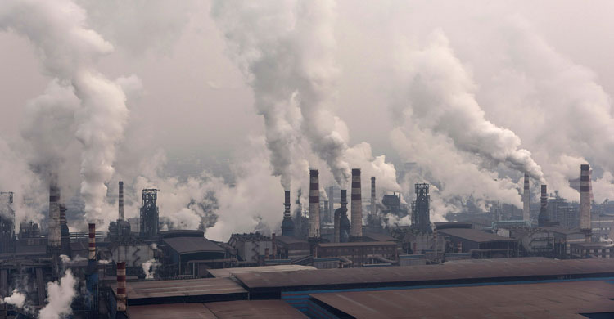
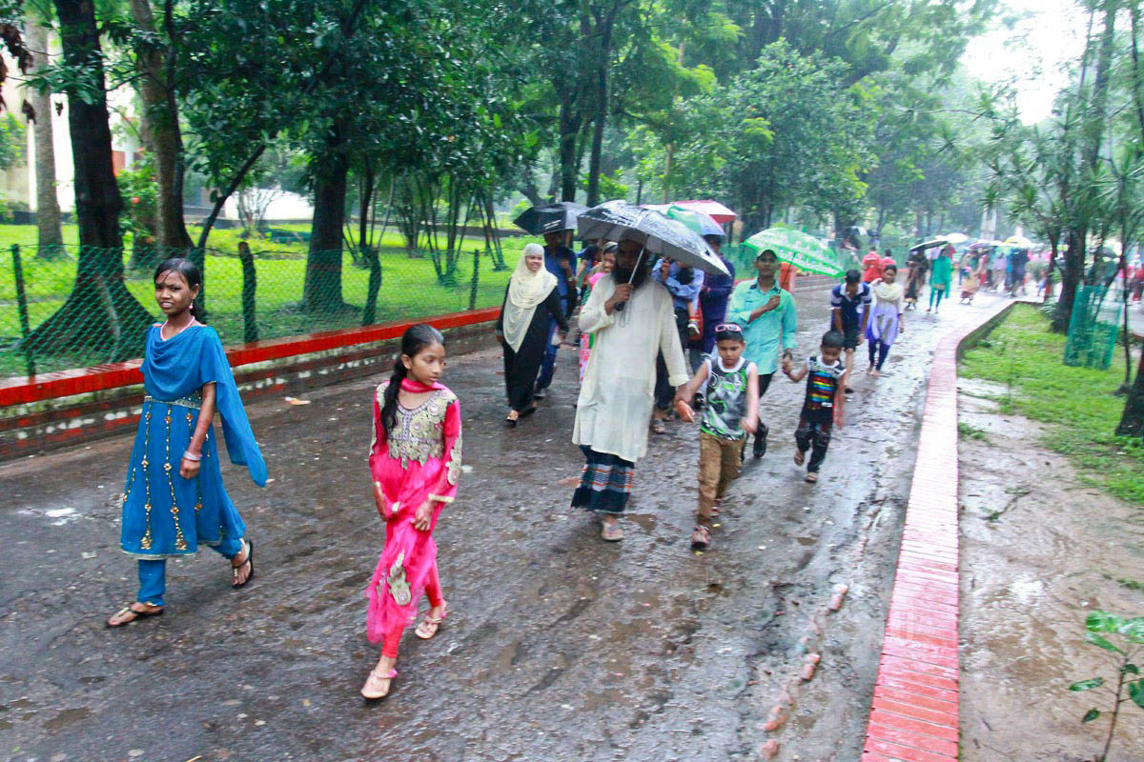
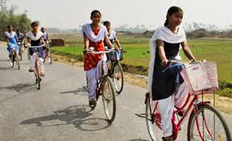
কিভাবে বায়ু দূষণ প্রতিরোধ করা যায়?
জীবাশ্ম জ্বালানির পরিবর্তে সবুজ শক্তি ব্যবহার করা।
গাড়ি ব্যবহারের পরিবর্তে হাঁটা বা সাইকেল ব্যবহার করা।

Slide 17
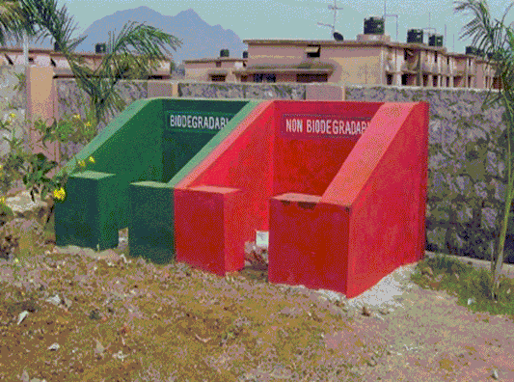
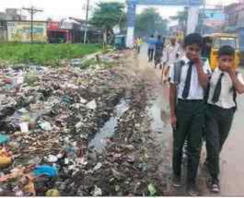
এছাড়াও
প্রাকৃতিক সম্পদের ব্যবহার কমিয়ে, পুনর্ব্যবহার করে ও রিসাইকেল প্রক্রিয়ার মাধ্যমে আমরা বায়ু দূষণ কমাতে পারি।
যেখানে সেখানে ময়লা-আবর্জনা না ফেলে ডাস্টবিন ব্যবহার করা।

Slide 18

জীবাশ্ম জ্বালানির পরিবর্তে সবুজ শক্তি ব্যবহার করা।
গাড়ি ব্যবহারের পরিবর্তে হাঁটা বা সাইকেল ব্যবহার করা।
প্রাকৃতিক সম্পদের ব্যবহার কমিয়ে,রিসাইকেল প্রক্রিয়ায় ।
যেখানে সেখানে ময়লা-আবর্জনা না ফেলে ডাস্টবিন ব্যবহার করা।

Slide 19
পাঠ্য বইয়ের সাথে সংযোগ

Slide 20
শিক্ষার্থী বন্ধুরা চল এবার জেনে নেই দূষিত বায়ুতে কি কি উপাদান থাকে?
দূষিত বায়ু
ধূলিকণা
কার্বন মনো অক্সাইড
কার্বন কনা
সালফারডাই অক্সাইড
কার্বন ডাই অক্সাইড

Slide 21
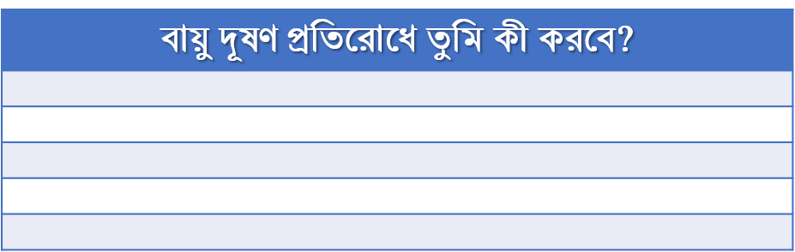
একক কাজ
(১) নিচের ছকের মতো খাতায় একটি ছক তৈরি কর।

Slide 22
সঠিক উত্তরটি উত্তর পত্রে লিখ
জোড়ায় কাজ
১) বায়ুদূষণ রোধ করেত তুমি কোন উপায় অবলম্বন করবে-
ক. বিড়ি সিগারেট খাওয়া বন্ধ করা।
৪) ইটের ভাটায় ইট পোড়ালে বায়ুতে কোনটি বাড়ে?
খ. পেট্রোল, অকটেন, ডিজেল চালিত গাড়ি ব্যবহার না করা।
(ক) অক্সিজেন
গ. বেশি করে গাছ লাগিয়ে নতুন বনভূমি সৃষ্টি করা।
ঘ. খোলা জায়গায় মলমূত্র ত্যাগ না করা।
(খ) নাইট্রোজেন
২) বায়ুতে সালফার অক্সাইড উৎপন্ন হয়-
খ. সালফার পুড়ে।
(গ) কার্বন ডাইঅক্সাইড
ক. অক্সিজেন পুড়ে।
(ঘ) সালফার
নাইট্রোজেন পুড়ে।
ঘ. কার্বন ডাই অক্সাইড পুড়ে।
৩) বায়ু প্রধানত দূষিত হয় --
ক। শুকনো পাতা পোড়ানোর ফলে।
খ। মানুষের কর্মকাণ্ডের ফলে।
গ। অতিরিক্ত বৃষ্টির ফলে।
ঘ। গাছপালা কমে গেলে।
গ. নাইট্রোজেন পুড়ে।
গ. বেশি করে গাছ লাগিয়ে নতুন বনভূমি সৃষ্টি করা।

Slide 23
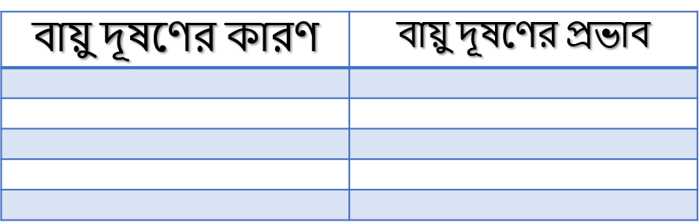
দলীয় কাজ
(১) নিচের ছকের মতো খাতায় একটি ছক তৈরি কর।

Slide 24
মূল্যায়ন
ক্ষতিকর
সালফারডাই অক্সাইড
শূন্যস্থান পূরণ করঃ
ক) যানবাহনের কালো ধোঁয়ায় থাকে ____________________।
খ) কয়লা পোড়ালে বায়ুতে ___________________উৎপন্ন হয়।
গ) দূষিত বায়ু আমাদের ___________জন্য ক্ষতিকর।
ঘ) বায়ুদুষণ মানুষের স্বাস্থ্যের জন্য___________।
ঙ)মানুষের বিভিন্ন____________বায়ুদুষণের একটি বড় কারণ।
কর্মকান্ড
স্বাস্থ্যের
কার্বন ডাই অক্সাইড

Slide 25
বাড়ির কাজ
তোমার নিজ এলাকায় কিভাবে বায়ু দূষণ প্রতিরোধ করবে তার একটি তালিকা তৈরি করে আনবে।

Slide 26

আজকের পাঠে অংশগ্রহণকারী সকল সোনামনিদের ধন্যবাদ

